Slide 1

OBAT HIGH ALERT
Brigitta Ayu D.S, M.Kep

Slide 2
Pendahuluan
High alert medications adalah obat-obatan yang memiliki risiko lebih tinggi untuk menyebabkan/menimbulkan adanya komplikasi / membahayakan pasien secara signifikan jika terdapat kesalahan penggunaan (dosis, interval dan pemilihannya)

Slide 3
Tujuan Pembelajaran
  Mengurangi kesalahan pemberian obat dan menghasilkan peningkatan keselamatan pasien;
  Memungkinkan efektivitas pengelolaan obat-obat yang perlu diwaspadai (High Alert);
  Mencegah/mengeliminasi kesalahan pemberian obat yang tidak disengaja.

Slide 4
RUANG LINGKUP
Daftar nama-nama obat yang perlu diwaspadai (high alert medications) disediakan di unit pelayanan farmasi, IPD, OPD, ER.
Lokasi penyimpanan obat high alert di simpan di unit farmasi dan diberi label, obat yang termasuk elektrolit konsentrat hanya disimpan di unit pelayanan gawat darurat dan penyimpanannya menggunakan kotak yang terkunci dan diberi label.
Obat-obat golongan narkotika disimpan di laci/lemari double pintu dan double kunci, dan setiap pengeluaran obat harus melalui peresepan, dan obat-obat yang masuk dan keluar harus tercatat.
Obat-obatan yang digunakan dalam emergensi medis (misalnya: kondisi mengancam nyawa yang bersifat gawat darurat) tidak diwajibkan untuk mengikuti Pedoman dan Prosedur Penggunaan high alert medication.

Slide 5
Tabel Obat-obatan dalam Kategori High Alert Medications
Kelas/Kategori Obat-obatan | Jenis Obat
Agonis adnergik IV | Epinefrin, fenilefrin, norepinefrin, Isoproterenol
Antagonis adrenergic IV | Propanolol, metoprolol, labetalol
Agen anestesi (umum, inhalasi, dan IV) | Propofol, ketamin
Anti-trombotik, termasuk: Antikoagulan Inhibitor faktor Xa Direct thrombin inhibitors Trombolitik Inhibitor glikoprotein IIb/IIIa | Warfarin, LMWH (low-molecular- weight heparin), unfractionated heparin IV
Larutan / solusio kardioplegik
Agen kemoterapi (parenteral dan oral)
Dekstrosa hipertonik ( ≥ 20%)
Larutan dialysis (peritoneal dan hemodialisis)
Obat-obatan epidural atau intratekal
Obat hipoglikemik (oral)
Obat inotropik IV | Digoksin, milrinone

Slide 6
PRINSIP
Kurangi atau eliminasi kemungkinan terjadinya kesalahan
Mengurangi jumlah high alert medications yang disimpan di suatu unit
Mengurangi konsentrasi dan volume obat yang tersedia
Hindarkan penggunaan high alert medications sebisa mungkin
Lakukan pengecekan ganda (double check) ke perawat lain sebelum pemberian
Minimalisasi konsekuensi kesalahan
  Misalnya: kesalahan fatal terjadi di mana injeksi vial 50 ml berisi lidokain 2%tertukar dengan manitol (kemasan dan cairan obat serupa). Solusinya: sediakan lidokain 2% dalam vial 10 ml, sehingga kalaupun terjadi salah pemberian, jumlah lidokain yang diinjeksikan kurang berdampak fatal.
  Pisahkan obat-obat dengan nama atau label yang mirip
  Minimalisasi instruksi verbal dan hindarkan penggunaan singkatan
  Batasi akses terhadap high alert medications
  Gunakan tabel dosis standar (daripada menggunakan dosis perhitungan berdasarkan berat badan / fungsi ginjal, di mana rentan terjadi kesalahan).

Slide 7
TATA LAKSANA/PROSEDUR
Lakukan prosedur dengan aman dan hati-hati selama memberikan instruksi, mempersiapkan, memberikan obat, dan menyimpan high alert medications.
1. Peresepan
  Jangan berikan instruksi hanya secara verbal mengenai high alert medications
  Instruksiini harus mencakup minimal:
    Nama pasien dan nomor rekam medis
    Tanggal dan waktu instruksi dibuat
    Nama obat (generic), dosis, jalur pemberian, dan tanggal pemberian setiap obat
    Kecepatan dan atau durasi pemberian obat
  Dokter harus mempunyai diagnosis, kondisi, dan indikasi penggunaan setiaphigh alert medications secara tertulis.
  Sistem instruksi elektronik akan memberikan informasi terbaru secara periodik mengenai standar pelayanan, dosis, dan konsentrasi obat (yang telah disetujui olehKomite Farmasi dan Terapeutik), serta informasi yang dibutuhkan untukmengoptimalisasi keselamatan pasien.

Slide 8
2. Persiapan dan Penyimpanan
  High alert medications disimpan di pos perawat di dalam troli atau cabinet yangmemiliki kunci.
  Semua tempat penyimpanan harus diberikan label yang jelas dan dipisahkan dengan obat – obatan rutin lainnya. Jika high alert medications harus disimpan di area perawatan pasien, kuncilah tempat penyimpanan dengan diberikan label ‘Peringatan: high alert medications’ pada tutup luar tempat penyimpanan
  Jika menggunakan dispensing cabinet untuk menyimpan high alert medications,berikanlah pesan pengingat di tutup cabinet agar pengasuh/perawat pasienmenjadi waspada dan berhati-hati dengan high alert medications. Setiap kotak/tempat yang berisi high alert medications harus diberi label
  Infus intravena & obat high alert medicationsdalam infus harus diberikan label yang jelas dengan menggunakan stiker pada botol infus.

Slide 9
3. Pemberian obat
  Perawat harus selalu melakukan pengecekan ganda (double-check) terhadapsemua
high alert medications sebelum diberikan kepada pasien.
  Pengecekan Ganda Terhadap High Alert Medications
  Tujuan: identifikasi obat-obatan yang memerlukan verifikasi atau pengecekan ganda oleh petugas kesehatan lainnya (sebagai orang kedua)sebelum memberikan obat dengan tujuan meningkatkan keselamatan dan akurasi.

Slide 10
    Kebijakan:
      High alert medications tertentu / spesifik dan disaat pelaporan pergantianjaga atau saat melakukan transfer pasien.
      Pengecekan ganda ini akan dicatat pada rekam medis pasien atau pada catatan pemberian medikasi pasien.
      Pengecekan pertama harus dilakukan oleh petugas yang berwenang untuk menginstruksikan, meresepkan, atau memberikanobat-obatan, antara lain: perawat, ahli farmasi, dan dokter.
      Pengecekan kedua akan dilakukan oleh petugas yang berwenang, teknisi, atau perawat lainnya. (petugas tidak boleh sama denganpengecek pertama)
Kebutuhan minimal untuk melakukan pengecekan ganda/verifikasi oleh orang kedua

Slide 11
Jenis-jenis obat high alert
  Obat yang terdengar mirip, konsentrasi yang mirip, dan indikasinya yang serupa. Gunakan label LASA (misalnya: DOBUTamin, DOPamin)
  Infuse kontinu Heparin, Lepirudin, Argatroban, Warfarin IV5
Protokol standar indikasi adalah untuk thrombosis vena dalam (Deep VeinThrombosis – DVT), sakit jantung, stroke, dan ultra-filtrasi.
Singkatan ‘u’ untuk ‘unit’ tidak diperbolehkan. Jangan menggunakan singkatan.
Standar konsentrasi obat untuk infuse kontinu:
  Heparin: 25.000 unit/500ml dekstrosa 5% (setara dengan 50 unit/ml)
  Lepirudin: 50 mg/250ml dan 100 mg/250ml
  Argatroban: 250 mg/250ml
Gunakan pompa infuse
Lakukan pengecekan ganda
Berikan stiker ‘high alert’ pada vial heparin dan lakukan pengecekan ganda terhadap adanya perubahan kecepatan pemberian.
Untuk pemberian bolus, berikan dengan spuit (daripada memodifikasi kecepatan infus)
Obat-obatan harus diawasi dan dipantau
Warfarin harus diinstruksikan secara harian berdasarkan pada nilai INR / PT harian.

Slide 12
  Insulin IV
Singkatan ‘u’ untuk ‘unit’ tidak diperbolehkan. Jangan menggunakan singkatan.
Infuse insulin: konsentrasi standar = 1 unit/ml, berikan label ‘high alert’, ikuti protokol standar ICU
Vial insulin yang telah dibuka memiliki waktu kadaluarsa dalam 30 hari setelah dibuka.
Vial insulin disimpan pada tempat terpisah di dalam kulkas dan diberi label.
Pisahkan tempat penyimpanan insulin dan heparin (karena sering tertukar)
Jangan pernah menyiapkan insulin dengan dosis U100di dalam spuit 1 cc, selalugunakan spuit insulin (khusus)
Lakukan pengecekan ganda
Perawat harus memberitahukan kepada pasien bahwa mereka akan diberikansuntikan insulin
Distribusi dan penyimpanan vial insulin dengan beragam dosis:
  Simpan dalam kulkas secara terpisah dan diberi label yang tepat
  Semua vial insulin harus dibuang dalam waktu 30 hari setelah dibuka (injeksi jarum suntik). Tanggal dibuka / digunakannya insulin untuk pertama kali harus dicatat pada vial.

Slide 13
  Konsentrat elektrolit: injeksi NaCl > 0,9% dan injeksi Kalium (klorida, asetat, dan fosfat) ≥ 0,4 Eq/ml10
Jika KCl diinjeksi terlalu cepat (misalnya pada kecepatan melebihi 10 mEq/jam) atau dengan dosis yang terlalu tinggi, dapat menyebabkan henti jantung.
KCl tidak boleh diberikan sebagai IV push / bolus.
Hanya disimpan di ER dan farmasi
Standar konsentrasi pemberian infuse NaCl: maksimal 3% dalam 500ml.
Berikan label elektrolit konsentrat pada botol infuse: ‘larutan natrium hipertonik 3%’
Protokol untuk KCl:
  Indikasi infuse KCl
  Kecepatan maksimal infuse
  Konsentrasi maksimal yang masih diperbolehkan
  Panduan mengenai kapan diperlukannya monitor kardiovaskular
  Penentuan bahwa semua infuse KCl harus diberikan via pompa
  Larangan untuk memberikan larutan KCl multipel secara berbarengan(misalnya: tidak boleh memberikan KCl IV sementara pasien sedang mendapat infuse KCl di jalur IV lainnya)
  Diperbolehkan untuk melakukan substitusi dari KCl oral menjadi KCl IV, jika diperlukan
Lakukan pengecekan ganda

Slide 14

  Infuse narkose / opiat, termasuk infuse narkose epidural
Opiate dan substansi lainnya harus disimpan dalam lemari penyimpanan yangterkunci di apotik.
Berikan label ‘high alert’: untuk infuse kontinu dengan konsentrasi non- standaryang diberikan /diantarkan ke unit rawat, jika dperlukan sewaktu-waktu.
Konsentrasi standar:
  Morfin: 1 mg/ml
  Meperidin: 10 mg/ml
  Hidromorfin: 0,2 mg/ml (lima kali lebih poten dibandingkan morfin)
  Fentanil (penggunaan ICU): 10 mcg/ml
Konsentrasi tinggi: (berikan label ‘konsentrasi tinggi’)
  Morfin: 5 mg/ml
  Hidromorfin: 1 mg/ml (lima kali lebih poten dibandingkan morfin)
  Fentanil (penggunaan ICU): 50 mcg/ml
Tanyakan kepada semua pasien yang menerima opiate mengenai riwayat alergi
Hanya gunakan nama generik
Jika diperlukan perubahan dosis, hubungi dokter yang bertanggungjawab
Lakukan pengecekan ganda

Slide 15
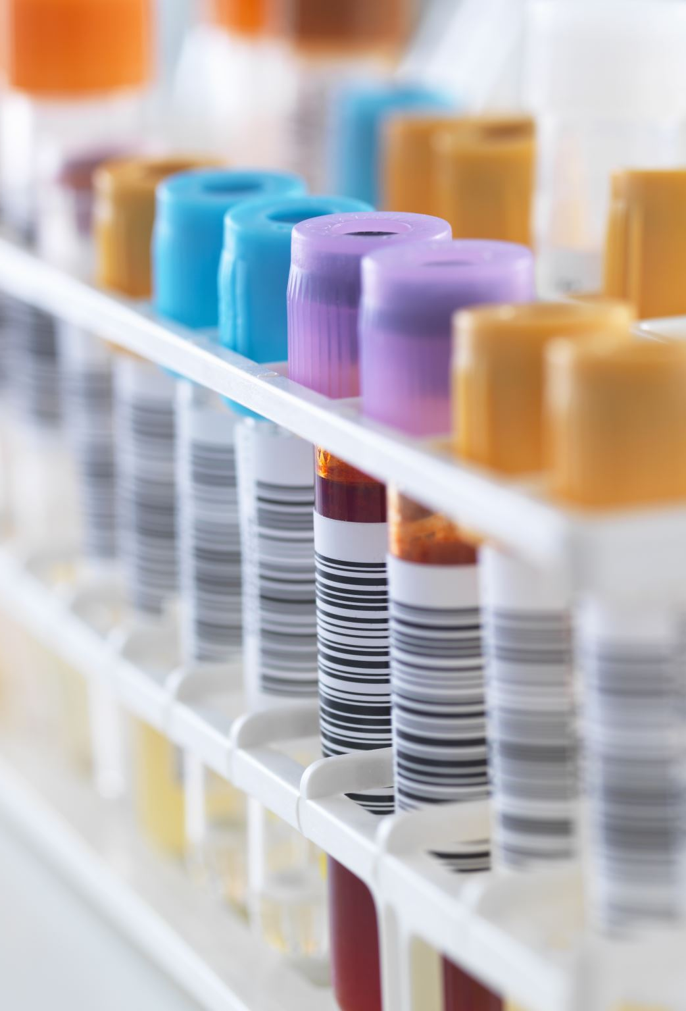
  f. Agen sedasi IV (lorazepam, midazolam, propofol)
Setiap infus obat sedasi kontinu memiliki standar dosis, yaitu:
  Lorazepam: 1 mg/ml
  Midazolam: 1 mg/ml, efek puncak: 5-10 menit
  Propofol: 10 mg/ml
Lakukan monitor selama pemberian obat (oksimetri denyut, tanda vital, tersedia peralatan resusitasi)

Slide 16
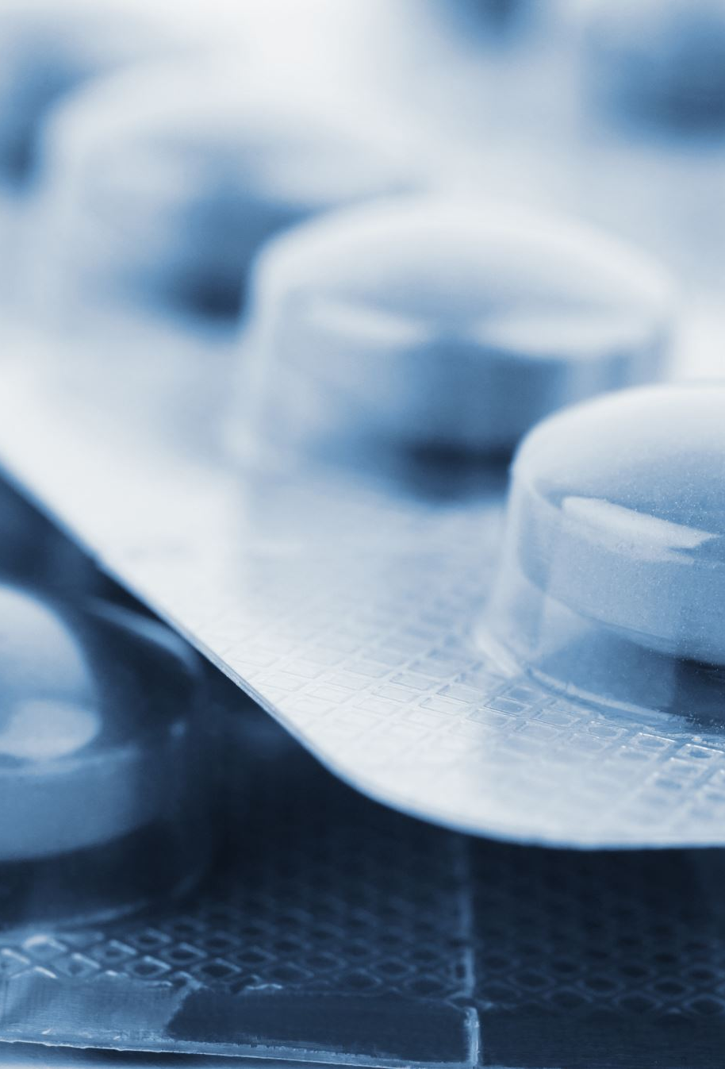
Infus Magnesium Sulfat
  Tergolong sebagai high alert medications pada pemberian konsentrasi melebihistandar, yaitu > 40 mg/ml dalam larutan 100 ml (4 g dalam 100 ml larutan isotonic / normal saline).
  Perlu pengecekan ganda (perhitungan dosis, persiapan dosis, pengaturan pompainfuse)

Slide 17
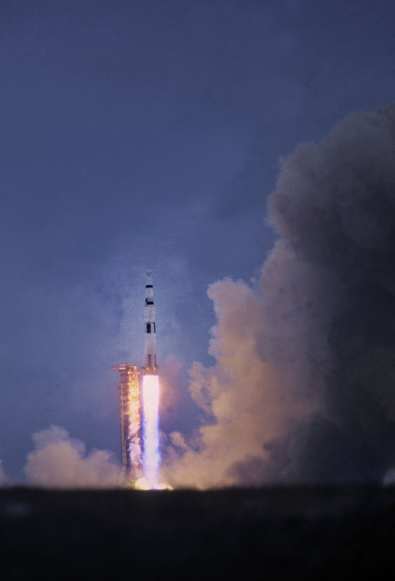
Setiap pemberian obat didokumentasikan di catatan keperawatan dan dilakukan pengecekan oleh incharge / perawat penanggungjawab ruangan.

